Slide 1
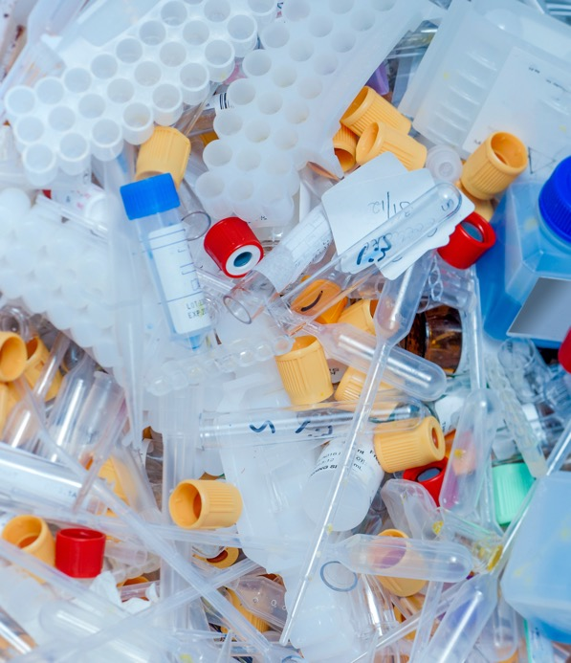

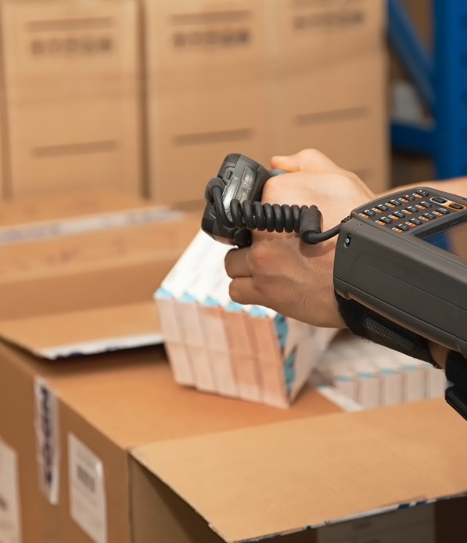

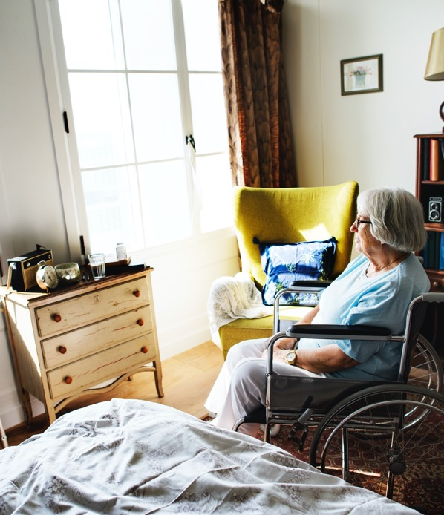

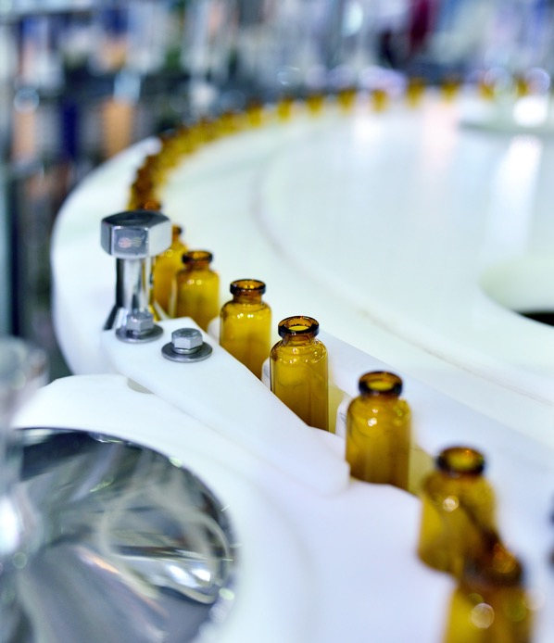
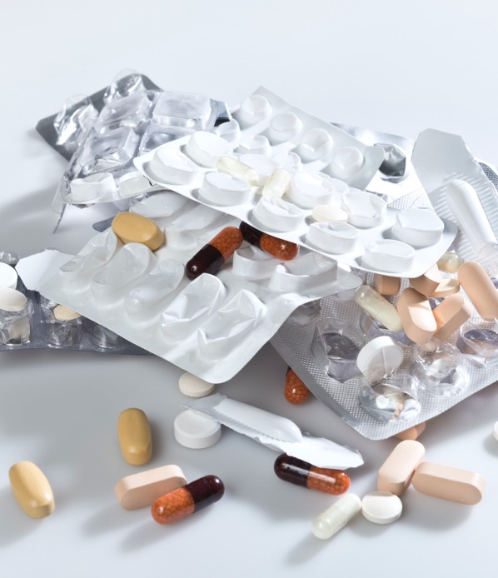


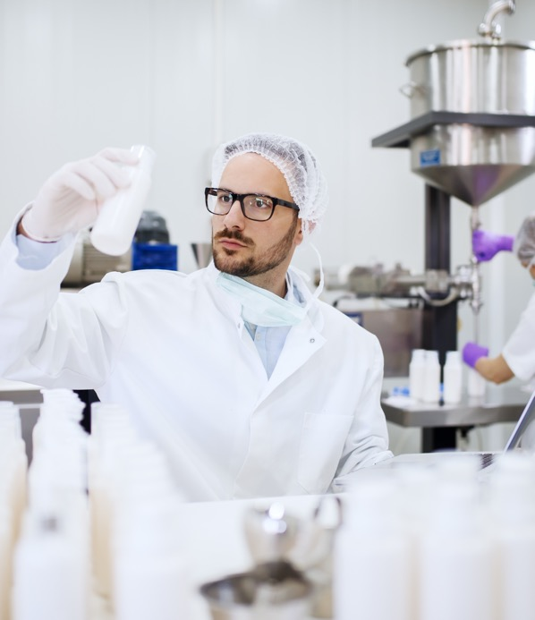
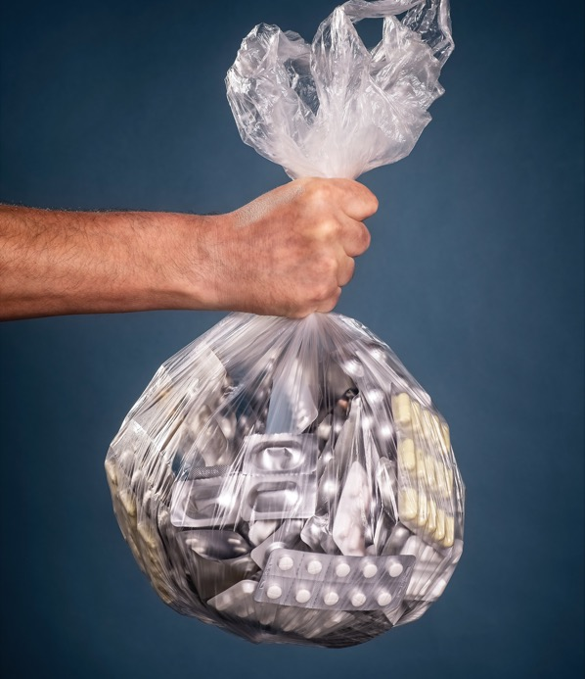

Slide 2
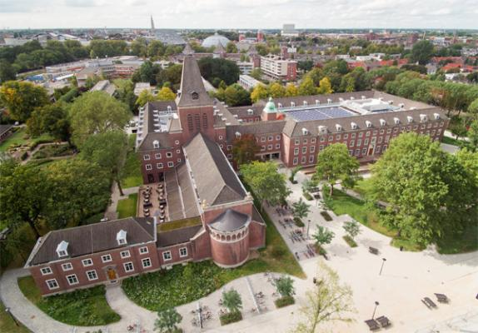
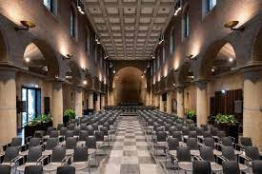
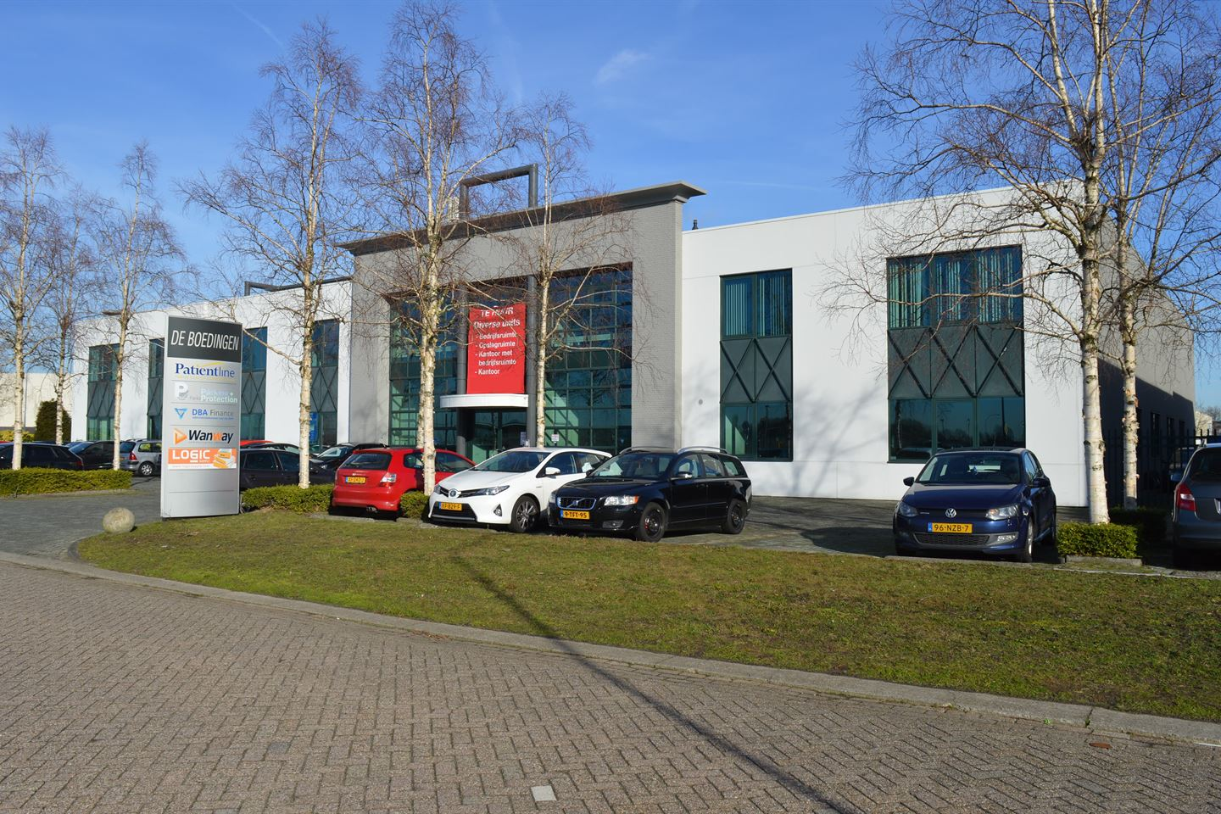
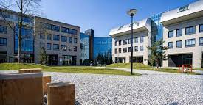
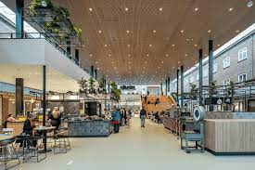
Circulaire tafel
10 oktober 2022
Piet Berkers
BUAS / LCB

Slide 3
Onderwerpen
“breda eerste circulaire zorgstad ?!”
Introductie LCB en project retourenlogistiek
Landelijke situatie
Lokale situatie Breda
Idee: Breda als eerste circulaire zorgstad ?!

Slide 4

1. Introduction LCB
Notes:
LCB wordt financieel ondersteund door de provincie Noord-Brabant en de gemeente Breda.
LCB is een samenwerking tussen Technische Universiteit Eindhoven, Universiteit van Tilburg, Nederlandse Defensie Academie en Breda University of Applied Sciences.
LCB werkt samen met regiopartners REWIN, Midpoint Brabant, Vijfsterren Logistiek en Supply Chain Platform Zuidoost-Brabant.

Slide 5
VERSPILLING IN DE ZORG IN NEDERLAND
 | Extramurale medicatie | Intramurale medicatie | Langdurige zorg (WLZ) | Verpleeg- en verzorgingsartikelen
Omzet per jaar (x miljoen euro) | 4,000 | 3,000 | 2,000 | 500-1,000
Verspilling (ongebruikt) | 20-30 % | 30-40% | 40 % | 30-40%
Mogelijk hergebruik | 50 % | 80 % | 80 % | 90 %
Potenteel in miljoen euro | 500 | 840 | 640 | 236

Slide 6
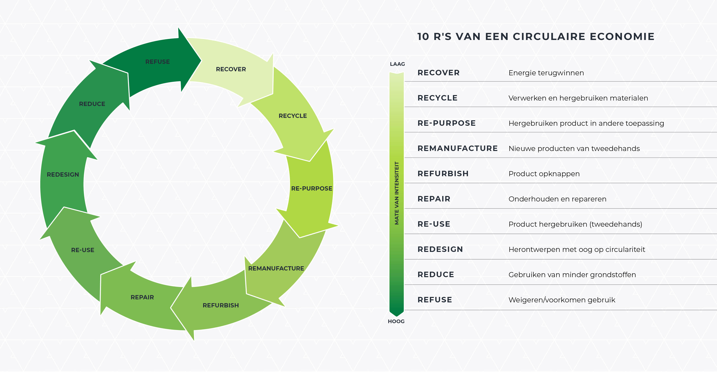

Slide 8
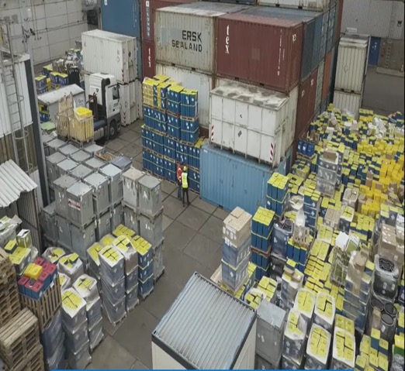
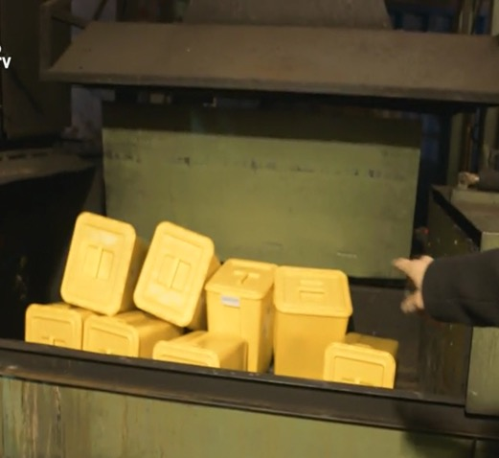
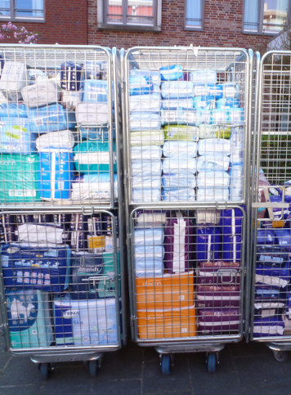
Alles wordt verbrand

Slide 9
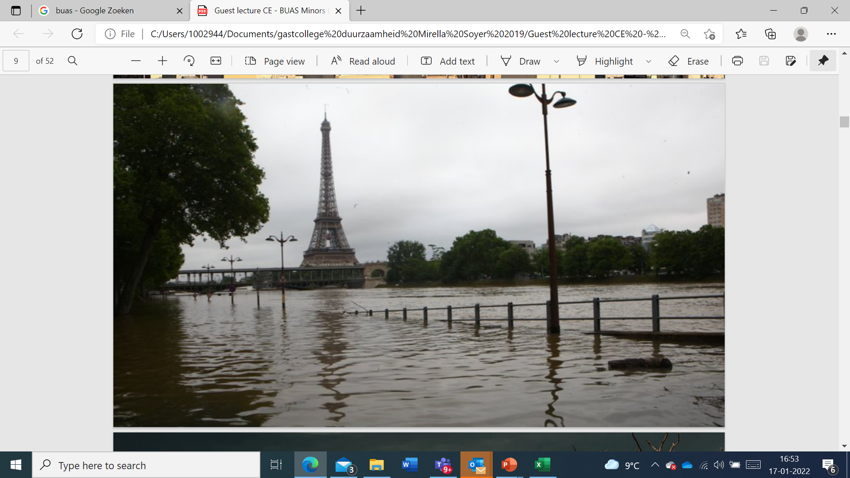
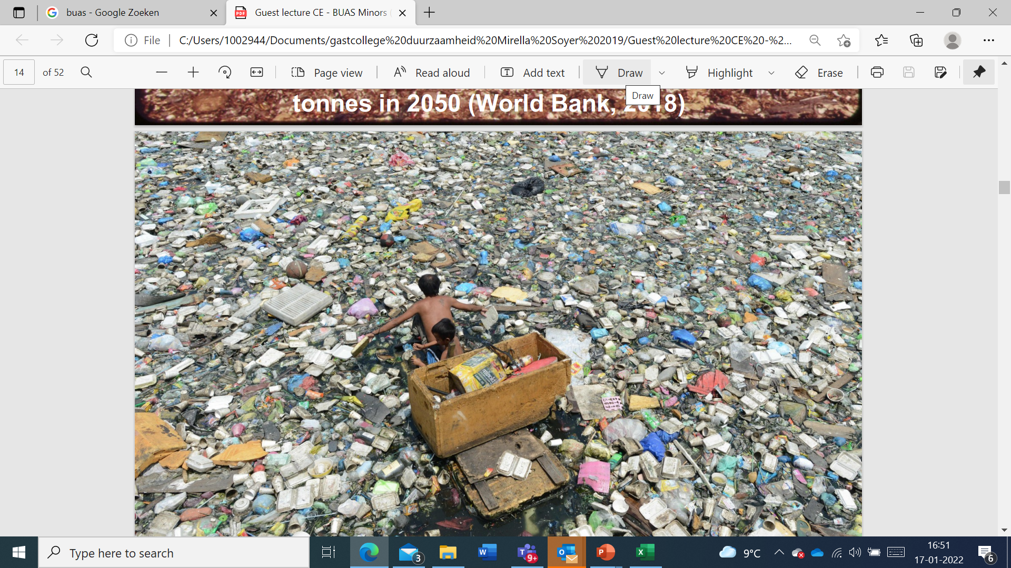
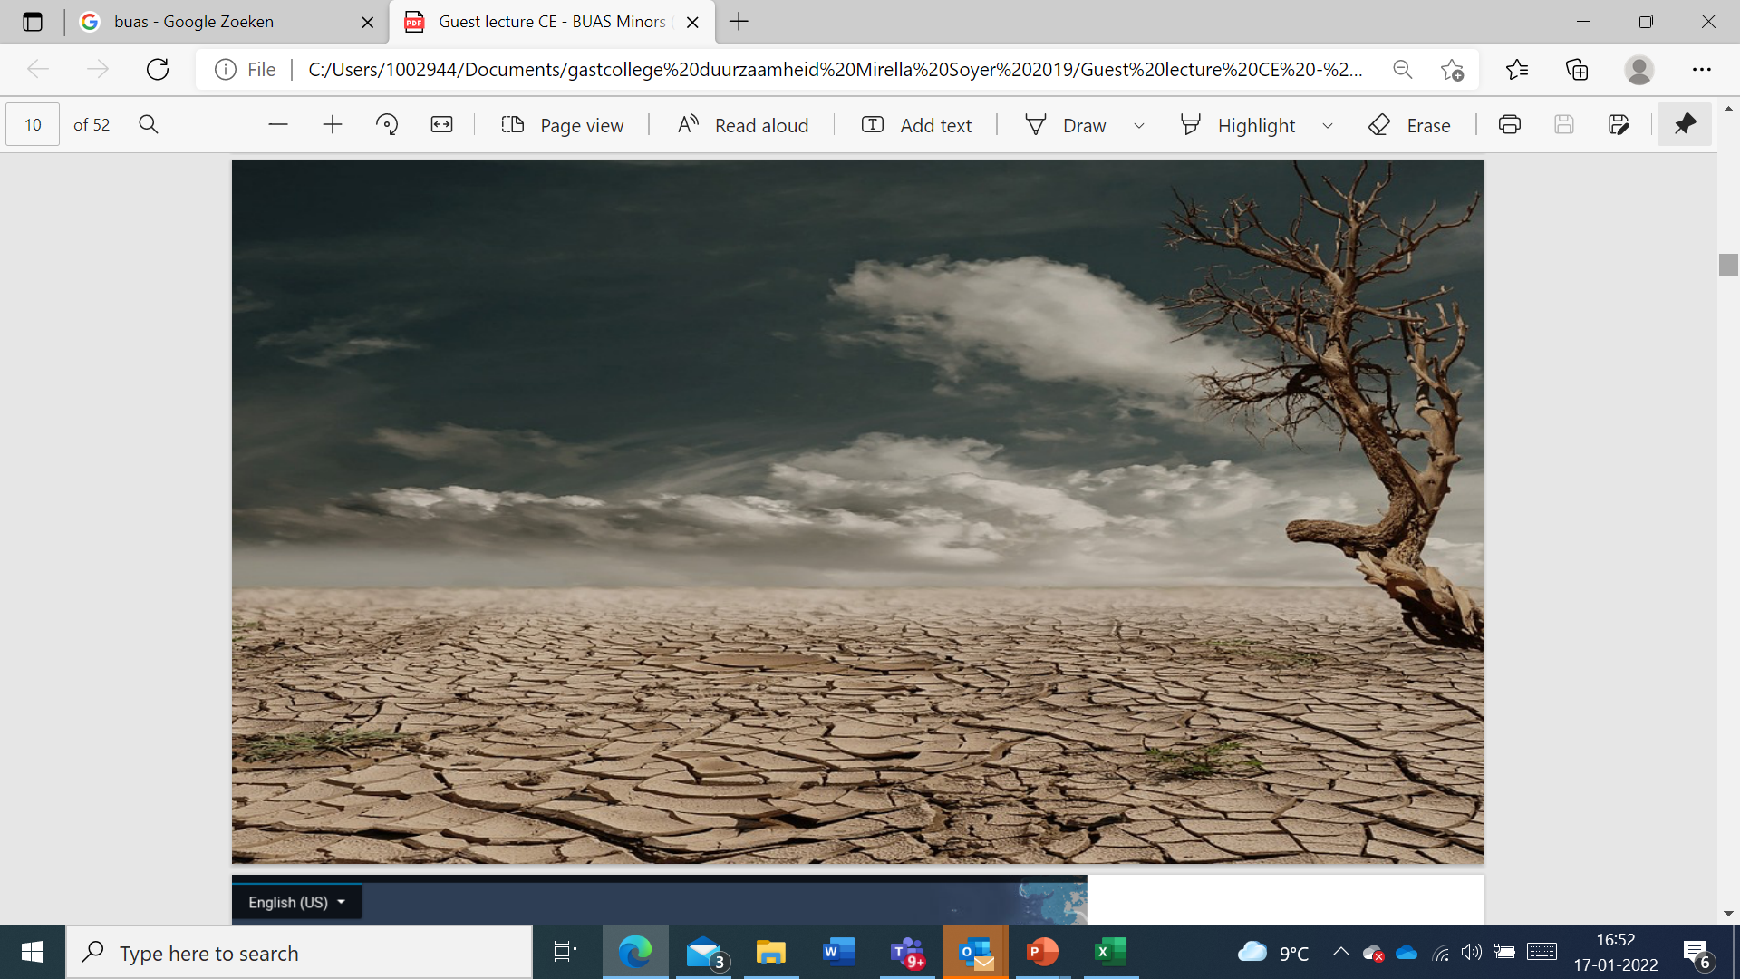
ONBEKENDE GEVOLGEN VOOR HET MILIEU

Slide 10


en… oplopende wereldwijde tekorten

Slide 11


Slide 12
2021 RETOUREN logistiek (REVERSED LOGISTICS) in de zorg
DOELSTELLINGEN:
  verdubbelen inleverbereidheid in Brabant van 1/3e naar 2/3e .
  ontwikkelen van een business case voor verantwoord heruitgifte van geretourneerde, ongebruikte geneesmiddelen en andere verpleeg- en verzorgingsartikelen

Slide 14
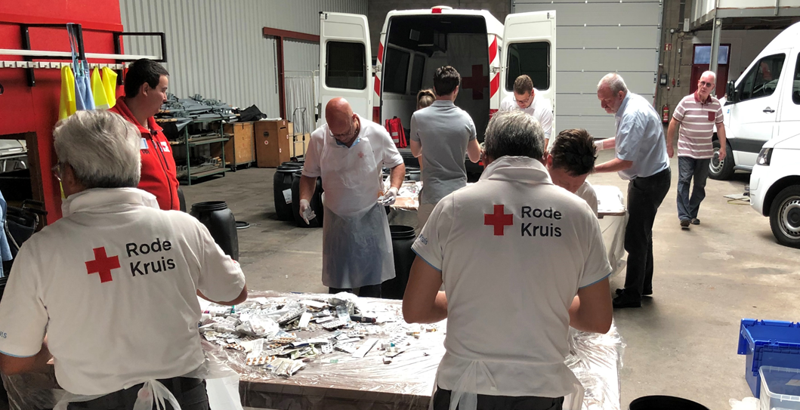
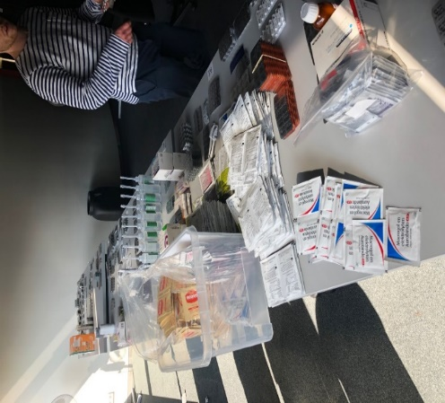
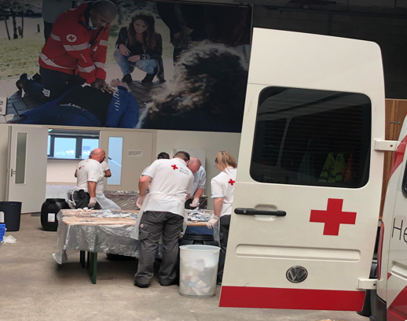

Slide 15
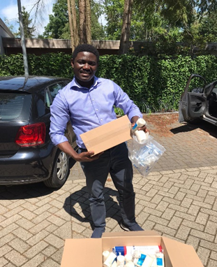
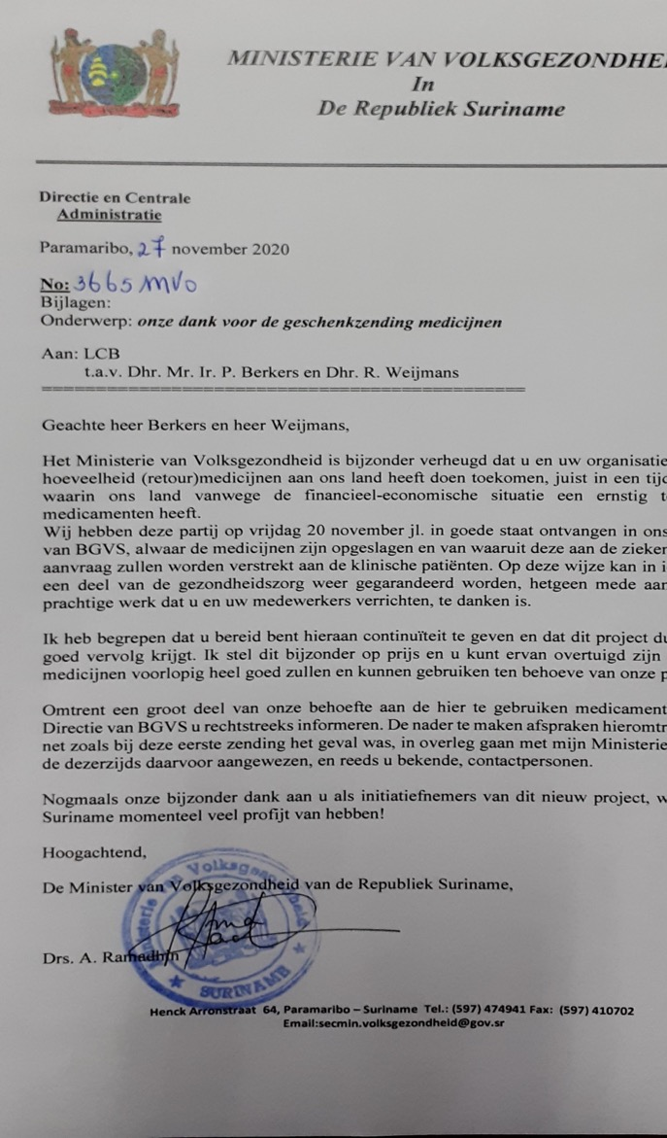
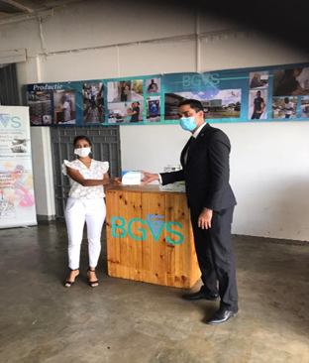
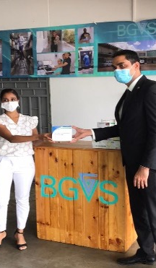

Slide 16
2022 Status
            IGJ (Inspectie) eiste medio vorig jaar onmiddellijk stoppen met inzamelen en heruitgeven van geneesmiddelen
            Suggesties door IGJ:
            • focus op intramurale retouren → Groene Farmacie-initiatief gestart
            • groothandelsvergunning met zogenaamde GDP-licentie is nodig (Q4)
            Volle kracht voorruit met andere verpleeg- en verzorgingsmiddelen

Slide 17
Locatie in oosterhout
https://youtu.be/vHvFes4tdYI

Slide 18
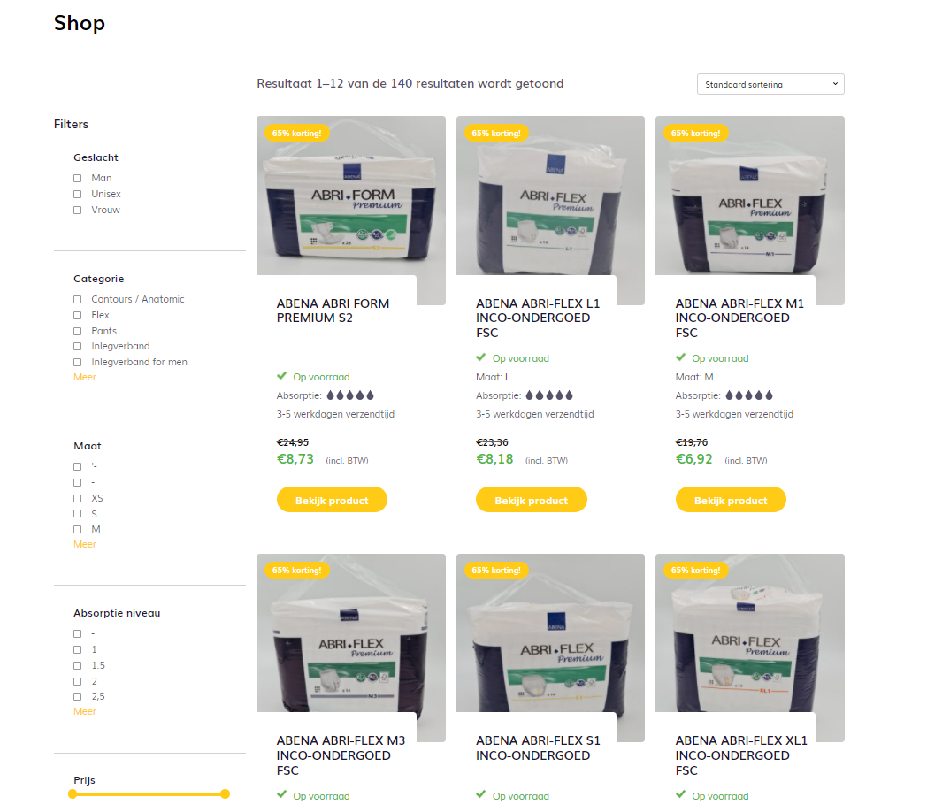
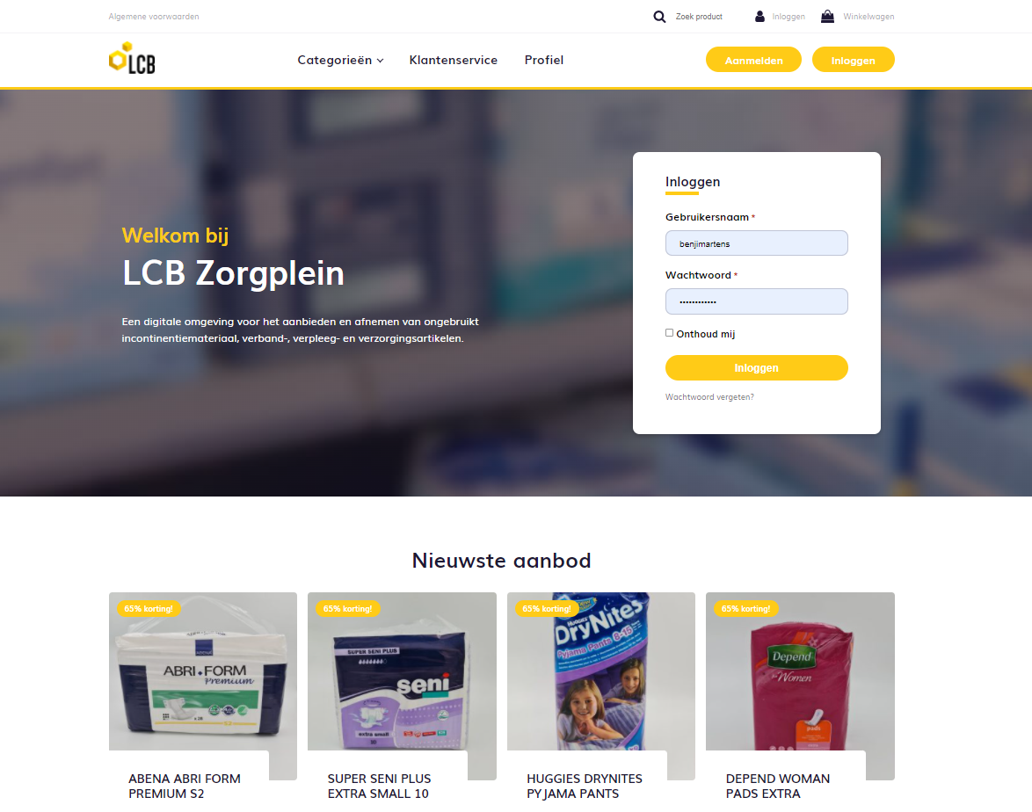
Lcb zorgplein

Slide 19
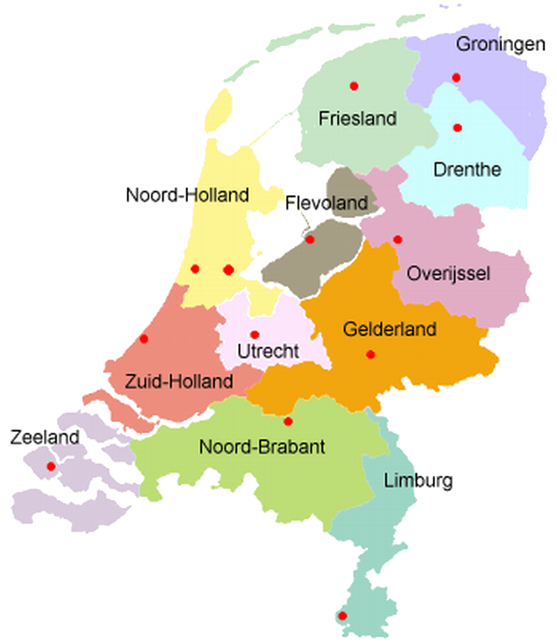


Op termijn Meer locaties in nederland ….

Slide 20
Dichter bij huis --- breda (184.000 inwoners)
= 1 % van Nederland

Slide 21

VERSPILLING IN DE ZORG IN NEDERLAND
 | Extramurale medicatie | Intramurale medicatie | Langdurige zorg (WLZ) | Verpleeg- en verzorgingsartikelen
Omzet per jaar (x miljoen euro) | 4,000 | 3,000 | 2,000 | 500-1,000
Verspilling (ongebruikt) | 20-30 % | 30-40% | 40 % | 30-40%
Mogelijk hergebruik | 50 % | 80 % | 80 % | 90 %
Potenteel in miljoen euro | 500 | 840 | 640 | 236

Slide 22

VERSPILLING IN DE ZORG IN BREDA
 | Extramurale medicatie | Intramurale medicatie | Langdurige zorg (WLZ) | Verpleeg- en verzorgingsartikelen
Omzet per jaar (x miljoen euro) | 40 | 30 | 20 | 5-10
Verspilling (ongebruikt) | 20-30 % | 30-40% | 40 % | 30-40%
Mogelijk hergebruik | 50 % | 80 % | 80 % | 90 %
Potenteel in miljoen euro | 5 | 8,40 | 6,40 | 2,36

Slide 23
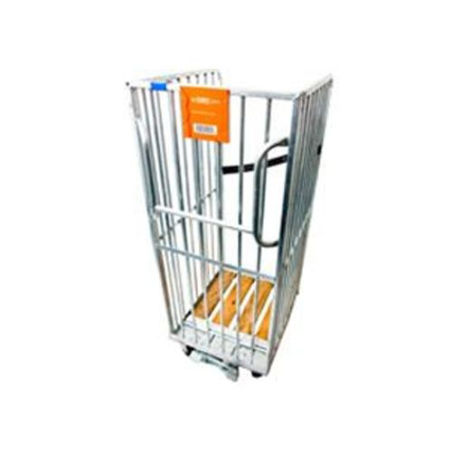
Breda – eerste circulaire zorgstad ?
Gemeentelijk inzamelsysteem voor verpleeg- en verzorgingsartikelen
Ca 40 locaties (apotheken – supermarkten – zorginstellingen)
PostNL rolcontainers met gemeente Breda look-and-feel
Regelmatig ledigen en transport naar centrum Oosterhout
Openstellen “Breda Zorgplein” voor afnemers (particulieren, zorginstellingen, en andere instanties uit regio Breda)
Stimuleren van heruitgifte door alle betrokkenen
Meten van besparing in kilos, euros en CO2-uitstoot
Uitbreiden naar andere producten en op termijn ook geneesmiddelen

Slide 24


Slide 25
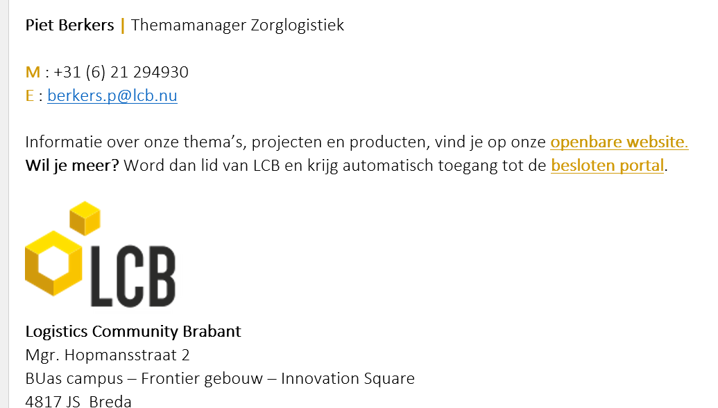
Meer informatie?
l

